Slide 1

Vérification du protocole de cohérence de caches dans l’architecture TSAR
Zahia GHARBI
Emmanuelle ENCRENAZ
Quentin MEUNIER
Yann THIERRY-MIEG
16 Octobre 2013

Slide 2
Plan
Contexte
Modélisations de l’architecture
Automates du cache L1 et du Memcache
Ecriture des propriétés
Evolutions et Travaux futurs

Slide 3
Contexte, Déroulement du Stage et Résultats
Poursuite d’un travail d’étudiants M1
Modélisation de la V4 en promela (pas de résultat particulier)
Modélisation de la V4 en divine : mise en évidence du problème du broadcast tardif, passage de quelques propriétés (cf. rapport)
Modélisation de la V5 en divine : pas de deadlocks à 2 caches L1, ni à 3 caches L1 avec un seuil de 1 ou 3, pas de résultat avec un seuil de 2.

Slide 4
Modélisation de l’architecture et du protocole
Modélisation du protocole à haut niveau (échange de messages)
Processus communiquant par canaux : requêtes et messages de cohérence
Pas de modélisation de la hiérarchie inter-cluster, 1 seul Memcache
Processus (automates) :
1 par processeur (envoie Read ou Write), 3 maximum
1 par cache L1, 3 maximum
1 par adresse du MemCache (2 maximum) : le Memcache est obtenu par produit de ces différents sous-automates
1 pour la mémoire

Slide 5
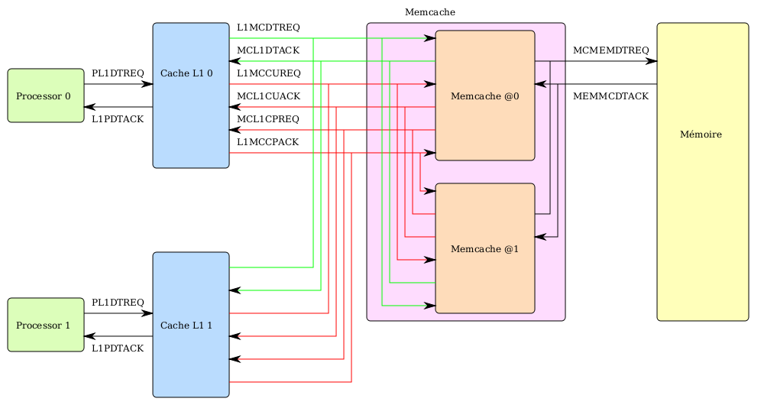
Modélisation de l’architecture (V4)

Slide 6
Types de messages (V4)
Nom | Source | Dest. | Messages | Adr. | Id
PL1DTREQ | Proc | L1 | DT_RD DT_WR | 1 | /
L1PDTACK | L1 | Proc | ACK_DT_RD ACK_DT_WR | 1 | /
L1MCDTREQ | L1 | MC | RD WR | 1 | 1
MCL1DTACK | MC | L1 | ACK_RD ACK_WR | 1 | 1
L1MCCUREQ | L1 | MC | CLNUP | 1 | 1
MCL1CUACK | MC | L1 | ACK_CLNUP | 1 | 1
MCL1CPREQ | MC | L1 | M_UP B_INV M_INV | 1 | 1
L1MCCPACK | L1 | MC | ACK_M_UP ACK_B_INV ACK_M_INV | 1 | 1
MCMEMDTREQ | MC | MEM | PUT GET | 1 | /
MEMMCDTACK | MEM | MC | ACK_PUT ACK_GET | 1 | /

Slide 7
Première Modélisation
Utilisation du langage Promela et de l’outil (I)SPIN
Syntaxe de haut niveau. Exemple :
:: L1MCCUREQ ? m.type, eval(line_addr), m.cache_id ->
do // On supprime le cache id qui a fait la requête de la liste des copies
:: (cpt == CACHE_TH) -> break ;
:: ((cpt < CACHE_TH) && (v_c_id[cpt] == VALIDE) && (c_id[cpt] == m.cache_id)) ->
v_c_id[cpt] = INVALIDE;
n_copies = n_copies - 1;
break;
:: else -> cpt = cpt + 1;
od;
Contrainte pour la suite du stage : ambition d’utiliser une modélisation à base de SDD (outil d’un collègue du LIP6) + ne prend pas en entrée Promela
=> Seconde Modélisation

Slide 8
Seconde Modélisation
Modélisation utilisant le langage Divine (divine.fi.muni.cz)
Syntaxe de bas niveau : états décrits explicitement
+ pas de modèles de processus, utilisation de m4
Inconvénient : syntaxe lourde et pénible à lire
Avantage (indirect) : espace d’état beaucoup plus petit
Pas de possibilité d’utiliser les canaux de communication intégrés aux langages : implémentation à base de variables globales partagées
2 types de propriétés : accessibilité (absence de deadlock) et propriétés LTL écrites à la main

Slide 9
Exemple de Modélisation Divine
byte chan_P1P2_full = 0; // 0 => canal vide, 1 => y a un message dans le canal
byte chan_P2P1_full = 0; // 0 => canal vide, 1 => y a un message dans le canal
byte global_var = 0;
process P1 {
state x1, x2;
init x1;
trans
x1 -> x2 {
guard (chan_P1P2_full == 0);
effect chan_P1P2_full = 1;
},
x1 -> x2 {
guard (chan_P1P2_full == 0);
},
x2 -> x1 {
guard (chan_P2P1_full == 1);
effect chan_P2P1_full = 0, global_var = 1;
};
}

Slide 10
Résultats Accessibilité avec Modélisation V4
Plateformes | Analyse d’accessibilité
 | Etats parcourus | Transitions franchies | Deadlocks
Un processeur et une adresse | 56 | 75 | Non
Un processeur et deux adresses | 1 090 | 1 984 | Non
Deux processeurs et une adresse TH =2 | 566 | 838 | Non
Deux processeurs et une adresse TH =1 | 1 493 | 2 632 | Non
Deux processeurs et deux adresses TH =2 | 78 160 | 191 232 | Non
Deux processeurs et deux adresses TH =1 | 802 771 | 2 602 704 | Oui

Slide 11
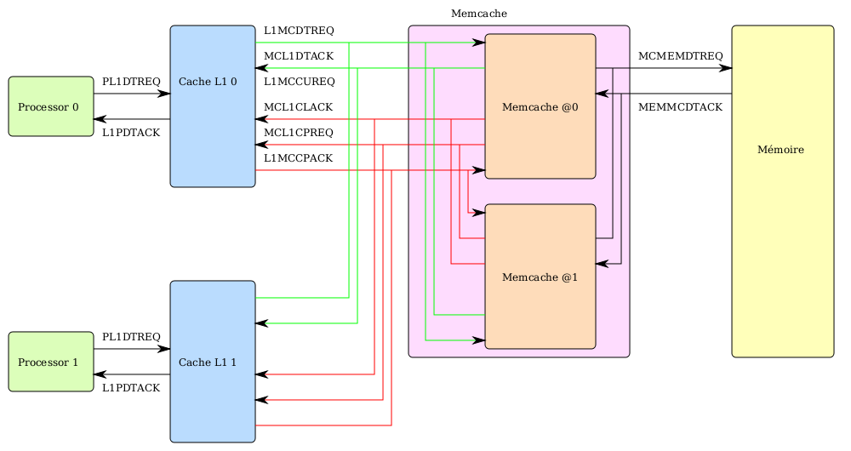
Modélisation de l’architecture (V5)

Slide 12
Types de messages (V5)
Nom | Source | Dest. | Messages | Full | Adr. | Id
PL1DTREQ | Proc | L1 | DT_RD DT_WR | 1 | 1 | /
L1PDTACK | L1 | Proc | ACK_DT_RD ACK_DT_WR | 1 | 1 | /
L1MCDTREQ | L1 | MC | RD WR | 1 | 1 | 1
MCL1DTACK | MC | L1 | ACK_RD ACK_WR | 1 | 1 | 1
MCL1CLACK | MC | L1 | CLACK | 1 | 1 | 1
MCL1CPREQ | MC | L1 | M_UP B_INV M_INV | 1 | 1 | 1
L1MCCPACK | L1 | MC | ACK_M_UP CLNUP | 1 | 1 | 1
MCMEMDTREQ | MC | MEM | PUT GET | 1 | 1 | /
MEMMCDTACK | MEM | MC | ACK_PUT ACK_GET | 1 | 1 | /

Slide 13
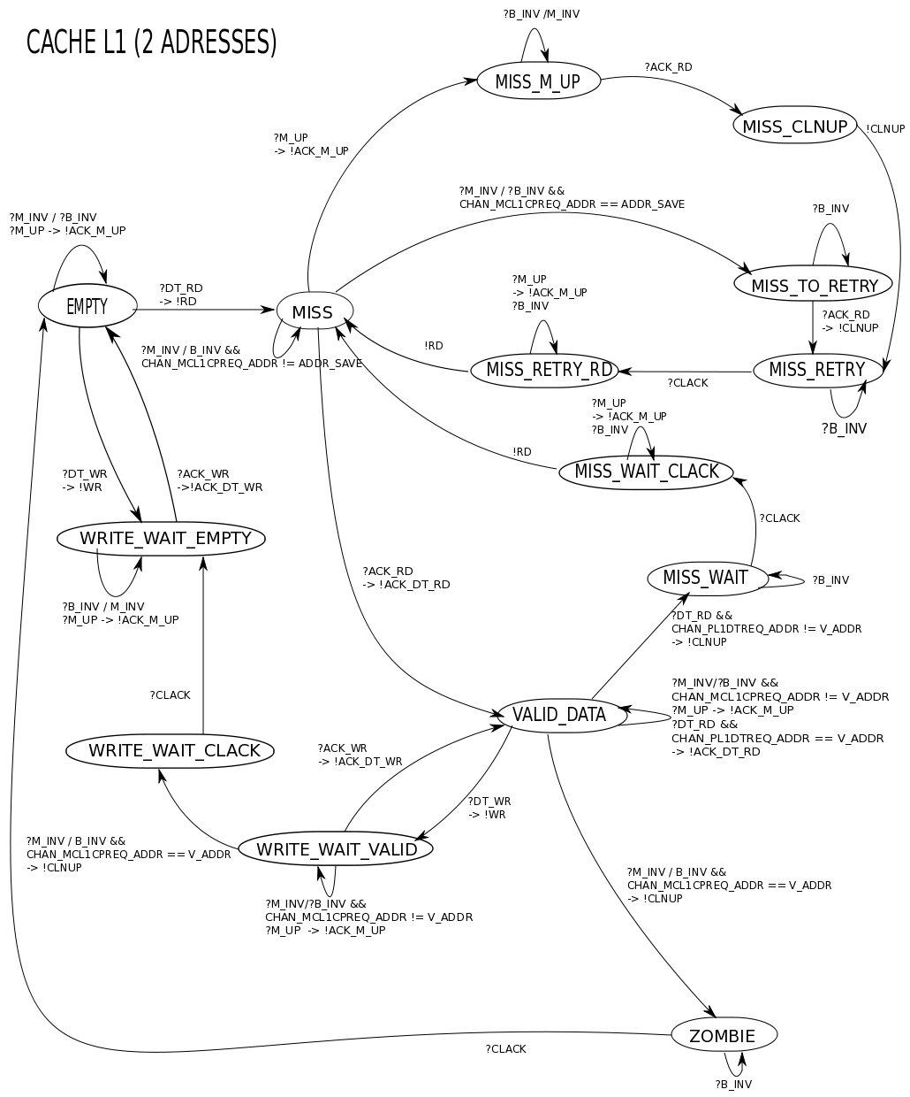
Automate du Cache L1

Slide 14
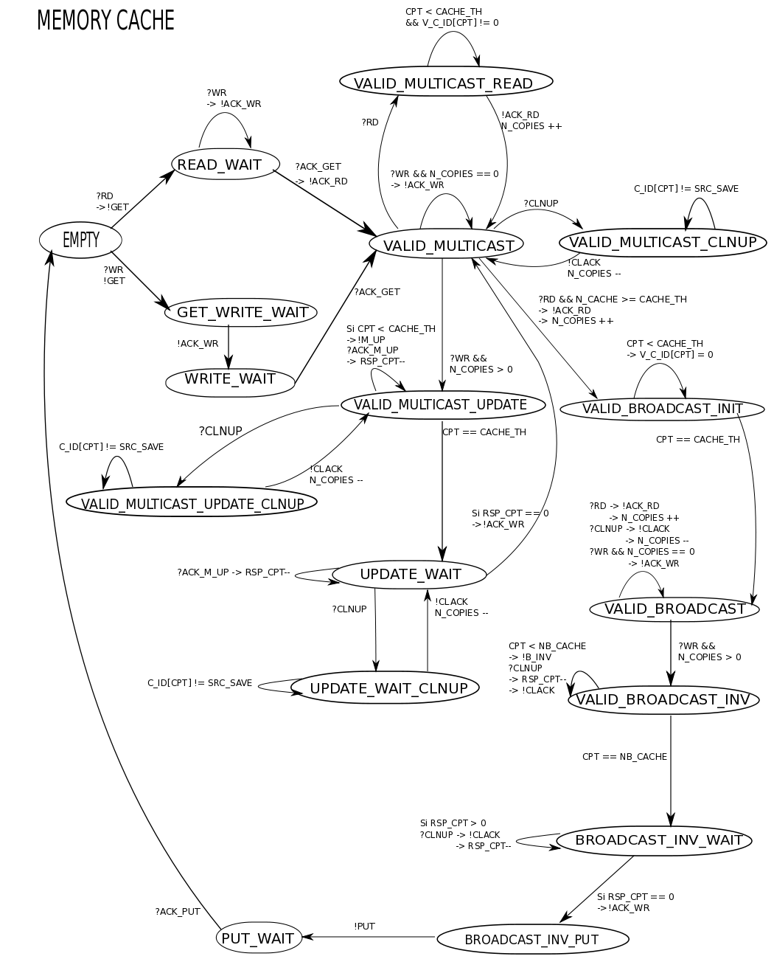
Automate du Memcache

Slide 15
Propriétés LTL
Les propriétés écrites et vérifiées portent sur :
La relation entre le nombre de copies dans le memcache et le nombre de copies effectif
L’état d’un cache L1 et les requêtes du processeur associé
L’acquittement des requêtes
L’envoi de requêtes de cohérence
Grand nombre de cas :
Nombre de caches L1 (1, 2 ou 3)
Nombre d’adresses (1 ou 2)
Valeur du seuil (0, 1, 2)
Cible finale (avec modélisation actuelle) : 3 caches L1, 2 adresses, seuil = 2
Problème de la fairness
In fine, traduction des propriétés liées au modèle de consistence en formules LTL
Un processeur doit lire la dernière valeur qu’il a écrite à une adresse données si pas d’autre écriture
Une valeur lue doit avoir été écrite
Une fois une valeur lue, on ne peut pas lire une valeur écrite antérieurement par le même processeur

Slide 16
Ecriture de propriétés LTL
La formule LTL est transformée automatiquement en un automate de Büchi reconnaissant les séquences contre-exemple de la propriété
L’automate de Büchi est intégré par produit synchrone à la description du système à vérifier
Exemple :
#define ligne_valide0 (v_cache_valide_0 == 1)
#define p0_rdy (Processeur0.ready)
#define p0_w_rd (Processeur0.wait_rd)
#define up0_1 (chan_MCL1CPREQ_full == 1 && chan_MCL1CPREQ_type == 12 && chan_MCL1CPREQ_addr == 1 && chan_MCL1CPREQ_id == 0)
...
#property G((p0_w_rd || p0_w_wr) -> F(p0_rdy))
#property G((ligne_valide0 && ligne_cache0_1 && ligne_valide1 && ligne_cache1_1 && wr_addr1_1) -> F (up0_1))

Slide 17
Résultats Accessibilité avec Modélisation V5
Plateformes | Accessibilité
 | Etats parcourus | Transitions franchies | Deadlocks | Temps de vérification
Deux processeurs et deux adresses TH =1 | 519 152 | 1 730 128 | Non | 2 heures
Trois processeurs et deux adresses TH =3 | 16 083 038 | 52 217 606 | Non | 1 jour
Trois processeurs et deux adresses TH =2 | - | - | ? | Plus d’un jour

Slide 18
Evolutions de la modélisation
Ajouter les données dans les caches
Modéliser 3 adresses au lieu de 2, dont 2 sont mappées dans la même ligne de Memcache afin d’obtenir des évictions du Memcache (et des Multicast Inval)
Modification importante du modèle du L2
Avoir 2 mots par ligne au lieu de 1. Exemple : Implémentation WB MESI sans aucune cohérence :
Si 1 seul mot : accès concurrents non gérés par la consistance
Si 2 mots, mise en évidence facile de l’incohérence : 2 accès/modifications concurrents sur les 2 mots d’une ligne, le 2e write-back efface les modifications du 1er

Slide 19
Travaux Futurs
Corriger le modèle de la V5 de manière à ne plus avoir de deadlock
Faire passer sur ce modèle les propriétés validées sur des « plates-formes » plus petites
Intégrer les évolutions dans les modèles en vue d’obtenir des modèles plus proches de la réalité (voir à quel niveau ça ne passe plus)
Idéalement, faire passer les propriétés liées au modèle de consistence mémoire
Différents rapports et code disponibles sur le svn :
https://www-soc.lip6.fr/svn/verif_dhccp

